Slide 1
RAG (Retrieval-Augmented Generation)

Slide 2
Plan
01
02
03
04
Qu'est-ce que le RAG ?
Pourquoi choisir RAG plutôt que fine-tuning ?
Comment fonctionne le RAG ?
Applications du RAG
05
Avantages et limitations du RAG
06
Implémentation de RAG dans Spring AI

Slide 3
Problématique
Lorsque vous travaillez avec des LLM, vous rencontrez trois limitations principales :
La date limite d'apprentissage : Les LLM sont formés sur des données jusqu'à une date spécifique, ce qui les rend peu fiables pour les informations actuelles.
Informations privées : Les documents et connaissances internes de votre organisation ne font pas partie des données de formation du LLM
.Hallucinations potentielles : Sans contexte approprié, les LLM peuvent générer des réponses inexactes ou fictives.
Notes:
Bien que les LLM soient extrêmement performants en génération de contenus, leur qualité dépend directement des données sur lesquelles ils ont été entraînés. Étant entraînés sur des données publiques, ces modèles peuvent parfois produire des résultats inattendus, appelés "hallucinations", surtout lorsqu'ils tentent de générer du contenu basé sur des informations qu'ils n'ont jamais rencontrées auparavant.
Diverses techniques ont été développées pour booster les performances des LLM. Parmi celles-ci, on retrouve le prompt engineering, le RAG, le fine-tuning, et bien d'autres. Il est important de souligner que ces techniques peuvent être combinées en fonction des besoins, elles ne sont donc pas exclusives les unes des autres.

Slide 4
01
Qu'est-ce que le RAG ?
(AI)

Slide 5
(RAG) =
Retrieval-Augmented
Generation

Slide 6
Qu'est-ce que le RAG ?
Le Retrieval Augmented Generation (RAG) est une approche novatrice qui combine le meilleur de deux mondes en IA : la recherche d’informations (retrieval, qui ne génère pas de réponse originale) et la génération de contenu (qui ne s’appuie que sur les données de son entraînement)
Notes:
Traditionnellement, les LLM génèrent du contenu en s’appuyant uniquement sur les informations apprises durant leur phase d’entraînement. Le RAG, en revanche, permet au modèle de « consulter » une base de données ou un corpus de documents externes en temps réel pour enrichir sa génération de texte. Cette capacité de recherche améliore significativement la précision, la pertinence et la richesse du contenu généré.

Slide 7
02
Pourquoi choisir RAG plutôt que fine-tuning ?
(AI)
Notes:
Le fine-tuning et le RAG sont les deux techniques les plus utilisées lorsqu'il s'agit de faire parvenir à un modèle des nouvelles informations.

Slide 8
RAG et fine-tuning
fine-tuning
Le fine-tuning consiste à adapter un modèle pré-entraîné en l'entraînant à nouveau sur des nouvelles données spécifiques, ce qui peut être efficace pour des tâches bien définies mais nécessite souvent des ressources computationnelles importantes et des données en quantité considérable.
RAG
RAG de l’autre côté combine un modèle génératif avec une étape de récupération d'informations à partir de sources externes en temps réel, ce qui permet au modèle d'accéder à des données récentes sans avoir besoin d'un nouvel entraînement complet.

Slide 9
03
Comment fonctionne le RAG ?

Slide 10
Le processus du RAG
(1) La récupération
Lorsque le modèle reçoit une requête, il effectue une recherche dans un ensemble prédéfini de documents ou de données pour trouver les informations les plus pertinentes par rapport à la requête.
(b) La génération
e fois les informations pertinentes récupérées, le modèle les utilise, en plus de sa propre connaissance interne, pour générer une réponse ou un contenu qui non seulement répond à la requête initiale mais le fait de manière plus informée et précise.
Notes:
La récupération : Lorsque le modèle reçoit une requête, il effectue une recherche dans un ensemble prédéfini de documents ou de données pour trouver les informations les plus pertinentes par rapport à la requête. Cette recherche est souvent facilitée par des techniques d’indexation et de récupération d’informations sophistiquées.
La génération : Une fois les informations pertinentes récupérées, le modèle les utilise, en plus de sa propre connaissance interne, pour générer une réponse ou un contenu qui non seulement répond à la requête initiale mais le fait de manière plus informée et précise.

Slide 11
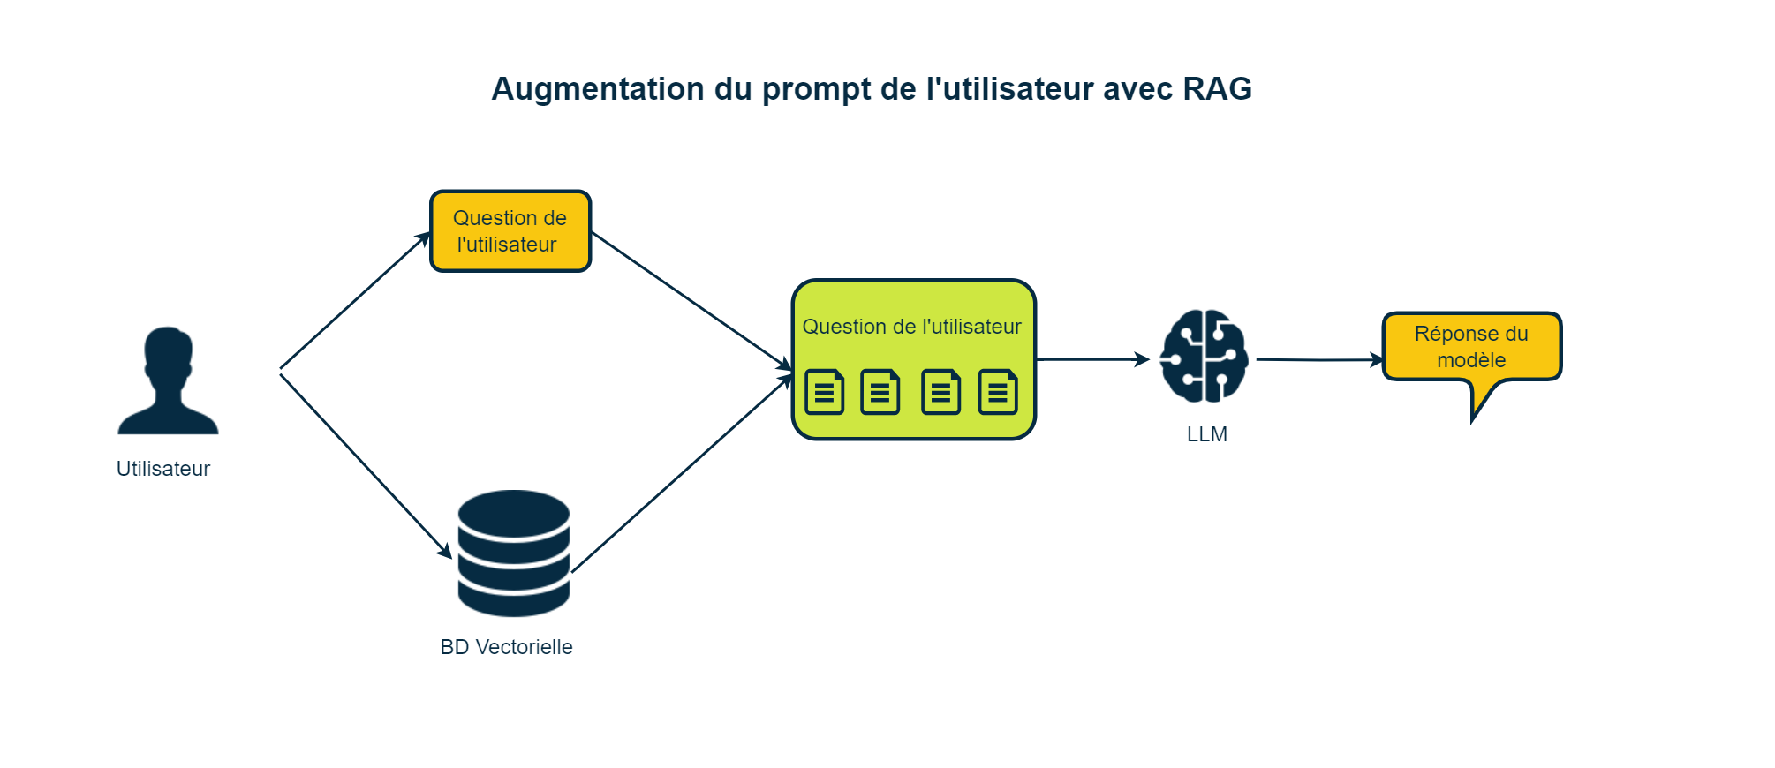
Architecture fonctionnelle de RAG

Slide 12
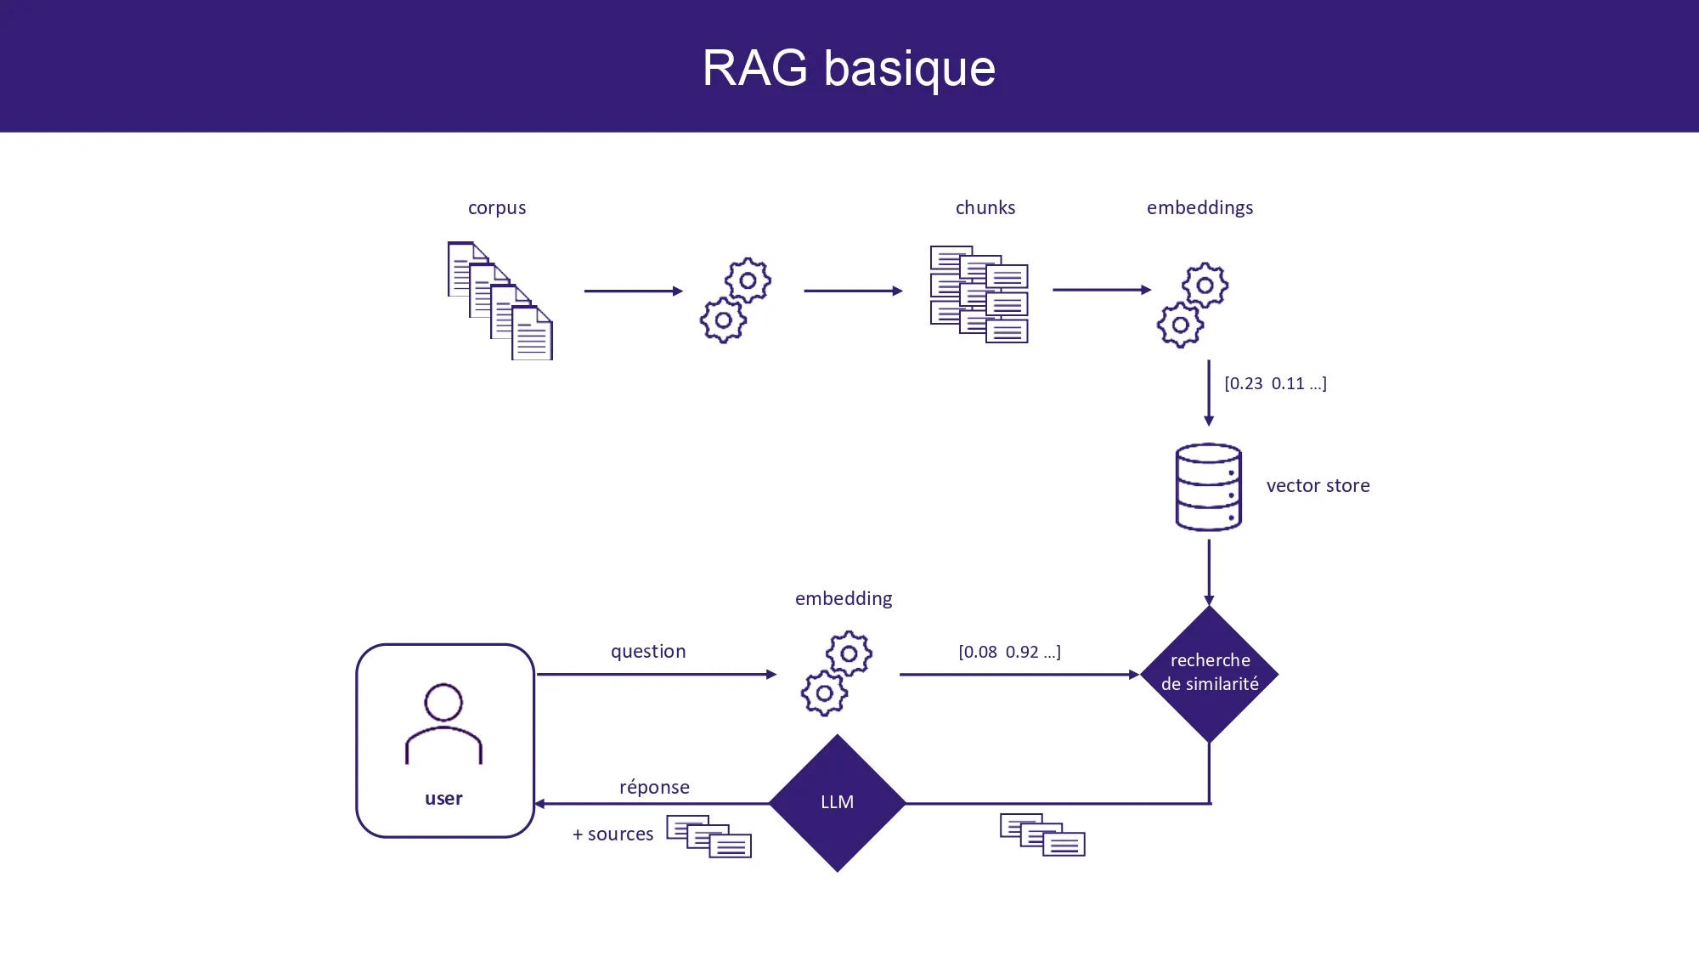
Notes:
Corpus :
Le système commence avec un ensemble de documents ou données (corpus).
Ces documents sont la source d'information à utiliser pour répondre aux questions.
Découpage en chunks :
Les documents du corpus sont divisés en petits segments ou "chunks" pour une meilleure gestion et traitement.
Création d'embeddings :
Chaque chunk est transformé en une représentation vectorielle (embedding) à l'aide d'un modèle d'encodage. Ces embeddings capturent les caractéristiques sémantiques du contenu.
Stockage dans un Vector Store :
Les embeddings sont stockés dans une base de données spécialisée appelée "vector store". Cette base permet une recherche rapide basée sur la similarité entre vecteurs.
Question de l'utilisateur :
L'utilisateur pose une question qui est également convertie en un embedding par le modèle.
Recherche de similarité :
L'embedding de la question est comparé aux embeddings dans le vector store pour trouver les chunks les plus pertinents (selon la proximité vectorielle).
Consultation d'un LLM (Large Language Model) :
Les chunks sélectionnés sont fournis à un modèle de langage (LLM) qui génère une réponse basée sur les informations trouvées. Ce modèle peut aussi indiquer les sources utilisées.
Réponse avec sources :
Le système retourne une réponse enrichie à l'utilisateur,

Slide 13
Les piliers fondamentaux du RAG
Base de données vectorielle (Vector Store):
Une base de données vectorielle stocke l'ensemble des données nécessaires à transmettre à un modèle, afin qu'il puisse les intégrer lors de la génération de ses réponses
Embeddings
Les données enregistrées dans une base de données vectorielle sont stockées sous une forme spécifique appelée embedding.
Recherche de similarité
Ce qui rend les bases de données vectorielles très efficaces, c’est la possibilité d’effectuer des recherches par similarité..
Notes:
Base de données vectorielle
Une base de données vectorielle stocke l'ensemble des données nécessaires à transmettre à un modèle, afin qu'il puisse les intégrer lors de la génération de ses réponses.
Embeddings
Les données enregistrées dans une base de données vectorielle sont stockées sous une forme spécifique appelée embedding. Un embedding est une représentation numérique d'un contenu (qu'il s'agisse d'image, de texte, etc.). Cette représentation permet de réaliser des recherches basées sur la similarité entre les contenus, plutôt que sur des mots-clés, comme c'est le cas dans les bases de données traditionnelles.
Recherche de similarité
Ce qui rend les bases de données vectorielles très efficaces, c’est la possibilité d’effectuer des recherches par similarité. Il existe plusieurs méthodes de recherches de similarité, parmi lesquelles nous avons le cosine. Il mesure la similarité entre deux vecteurs en déterminant le cosinus de leur angle.

Slide 14
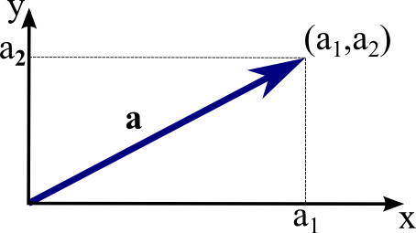
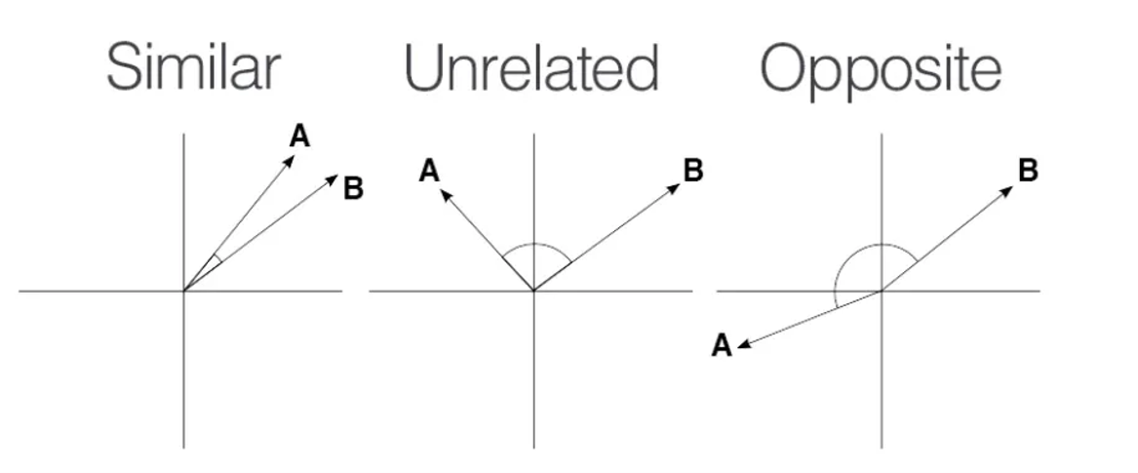
Découvrir les vecteurs
Notes:
Pour simplifier la notion de similarité entre vecteurs en des termes simples :
Les vecteurs sont comme des flèches qui ont une direction et une longueur. Imaginez que chaque vecteur représente quelque chose : un mot, une phrase ou un document, mais en "langage mathématique". Pour comparer ces vecteurs et voir s’ils sont similaires, on regarde si leurs flèches pointent dans la même direction.
Quand deux vecteurs sont proches ?
Si leurs flèches pointent presque dans la même direction (petit angle entre eux), ils sont similaires.
Si leurs flèches pointent dans des directions opposées, ils sont très différents.
Si les flèches forment un angle droit, elles ne sont pas liées.
Pour comprendre comment on mesure la similarité entre deux vecteurs, on peut partir d’une notion simple : le triangle de Pythagore. Vous vous souvenez sûrement que, dans un triangle rectangle, la relation entre les côtés est donnée par le théorème de Pythagore : a2+b2=c2 où aaa et bbb sont les côtés adjacents, et ccc l’hypoténuse.
Mais que se passe-t-il si le triangle n’est pas rectangle, comme c’est souvent le cas quand on compare deux vecteurs ? On utilise alors une version généralisée, appelée Law of Cosines (loi des cosinus), qui est comme un Pythagore amélioré : c2=a2+b2−2ab⋅cos⁡(θ)c^2 = a^2 + b^2 - 2ab \cdot \cos(\theta)c2=a2+b2−2ab⋅cos(θ) où θ\thetaθ est l’angle entre les deux vecteurs.
En termes simples :
Si l’angle θ\thetaθ est petit (vecteurs proches), le terme 2ab⋅cos⁡(θ)2ab \cdot \cos(\theta)2ab⋅cos(θ) est grand, et c2c^2c2 devient petit (les vecteurs sont proches).
Si l’angle θ\thetaθ est grand (vecteurs éloignés), cos⁡(θ)\cos(\theta)cos(θ) devient négatif, et c2c^2c2 augmente (les vecteurs sont éloignés).

Slide 15
Les piliers fondamentaux du RAG
Embedding Model
Utilisé pour convertir des données brutes (comme des documents, des requêtes ou du texte) en représentations vectorielles (embeddings). Ces représentations vectorielles capturent la signification sémantique des données d'entrée.
Model(LLM)
un type de programme d'intelligence artificielle (IA) capable, entre autres tâches, de reconnaître et de générer du texte. Les LLM sont entraînés sur de vastes ensembles de données.
Notes:
Base de données vectorielle
Une base de données vectorielle stocke l'ensemble des données nécessaires à transmettre à un modèle, afin qu'il puisse les intégrer lors de la génération de ses réponses.
Embeddings
Les données enregistrées dans une base de données vectorielle sont stockées sous une forme spécifique appelée embedding. Un embedding est une représentation numérique d'un contenu (qu'il s'agisse d'image, de texte, etc.). Cette représentation permet de réaliser des recherches basées sur la similarité entre les contenus, plutôt que sur des mots-clés, comme c'est le cas dans les bases de données traditionnelles.
Recherche de similarité
Ce qui rend les bases de données vectorielles très efficaces, c’est la possibilité d’effectuer des recherches par similarité. Il existe plusieurs méthodes de recherches de similarité, parmi lesquelles nous avons le cosine. Il mesure la similarité entre deux vecteurs en déterminant le cosinus de leur angle.

Slide 16
04
Applications du RAG

Slide 17
Applications du RAG
Support client
Le RAG permet de fournir des réponses personnalisées et précises aux requêtes des clients en accédant en temps réel à une base de données exhaustive, améliorant ainsi l’expérience client.
Génération de contenu
Dans le marketing, le RAG peut être utilisé pour créer des articles, des billets de blog, des descriptions de produits qui sont personnalisés pour le public cible, en s’appuyant sur des données de recherche pertinentes.
Notes:
Les applications du RAG sont multiples et permettent d’améliorer grandement la qualité du contenu généré. Voici quelques exemples qui détaillent comment cette approche peut s’intégrer à différents environnements professionnels :
Ventes
Le RAG peut dynamiser les stratégies de vente en créant des propositions commerciales sur mesure qui résonnent avec les besoins et les préférences spécifiques des prospects.
Basé sur l’analyse des interactions précédentes avec un client, le LLM peut générer des scripts de vente optimisés et des points de discussion pertinents.
Ressources humaines
Le RAG facilite la rédaction de descriptions de poste attractives et précises, en s’inspirant des meilleures pratiques et des exemples de succès dans l’industrie.
Il permet également de créer des FAQ internes détaillées, répondant efficacement aux questions des employés en se référant à des politiques et procédures actualisées, favorisant ainsi un environnement de travail informé et harmonieux.

Slide 18
05
Avantages et limitations du RAG
(AI)

Slide 19
Les avantages du RAG
(+) Amélioration de la pertinence et de l'exactitude
(+) Contenu plus riche et informé
(+) Flexibilité et adaptabilité
(+) Interactivité améliorée
Notes:
L’intégration du Retrieval Augmented Generation dans les systèmes d’IA générative offre plusieurs avantages significatifs, améliorant non seulement la qualité du contenu généré mais aussi son applicabilité dans divers contextes.
Amélioration de la pertinence et de l'exactitude
En puisant dans une base de données externe pour compléter ses connaissances, un modèle RAG peut fournir des réponses plus précises et pertinentes aux questions posées. Cela est particulièrement utile pour les requêtes nécessitant des données actualisées ou spécifiques à un domaine.
Contenu plus riche et informé
La génération de contenu ne se contente plus de refléter les connaissances préalablement acquises pendant l’entraînement du modèle. Cela conduit à la création de textes plus informatifs, détaillés et nuancés.
Flexibilité et adaptabilité
Grâce à sa capacité à consulter une vaste gamme de sources, un modèle RAG peut s’adapter à une variété de sujets et de domaines. Cette flexibilité le rend particulièrement précieux pour les applications nécessitant une expertise dans des domaines de niche ou en constante évolution.
Interactivité améliorée
Permet aux systèmes d’interagir de manière plus sophistiquée avec les utilisateurs, en répondant à des questions complexes ou en fournissant des explications détaillées qui s’appuient sur des données et des sources externes.

Slide 20
Limitations de RAG
(-) Dépendance aux sources externes : qualité et fiabilité cruciales.
(-) Risque d'informations erronées ou biaisées.
(-) Coût computationnel élevé pour la recherche.
(-) Difficultés potentielles lors de l'entraînement et du déploiement.
(-) Sensibilité aux erreurs de récupération de données.
Notes:
Le RAG dépend de sources extérieures, dont la qualité et la fiabilité sont donc importantes. Des informations erronées ou biaisées peuvent conduire à des réponses incorrectes. Le processus d'extraction de RAG peut être coûteux en termes de calcul, en particulier avec de grandes bases de connaissances ou des recherches sur le web, ce qui peut ralentir les temps de réponse. La combinaison harmonieuse de la recherche et de la génération d'informations nécessite une planification et une optimisation minutieuses, ce qui peut poser des problèmes lors de la formation et du déploiement.
Donc Pour garantir des résultats pertinents et fiables, plusieurs facteurs doivent être pris en compte. La validation des sources est essentielle pour assurer l'exactitude des informations, tandis que la diversification des sources permet d'obtenir une vision équilibrée et complète. Une mise à jour régulière des connaissances est également cruciale pour rester pertinent face à l'évolution rapide des données. Enfin une gestion efficace des ressources computationnelles garantissent des performances élevées tout en minimisant les coûts.

Slide 21
06
Implémentation de RAG dans Spring AI

Slide 22
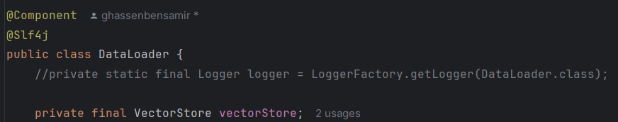
Mise en place d'une base de données vectorielle
Spring AI propose une API abstraite pour interagir avec les bases de données vectorielles via l'interface VectorStore. Ce qui permet facilement de migrer d’une base de données vectorielle à une autre
Notes:
Pour illustrer concrètement les concepts fondamentaux du RAG, nous allons explorer une implémentation pratique en utilisant des technologies modernes. Dans cet exemple, nous combinerons Spring AI pour orchestrer les interactions, Ollama LLaMA 3.2 en tant que modèle de langage avancé (LLM) pour générer des réponses, mxbai-embed-large comme modèle d'embedding pour transformer les données en vecteurs, et PGVector, une base de données vectorielle robuste, pour stocker et rechercher efficacement les représentations vectorielles. Ce cas pratique mettra en lumière le fonctionnement collaboratif de ces outils, du traitement des données jusqu'à la génération de réponses pertinentes et contextuelles.

Slide 23
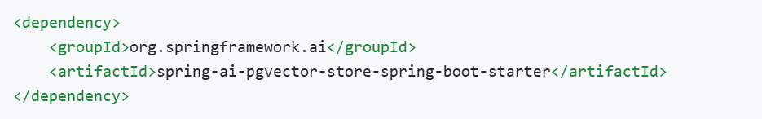
Mise en place d'une base de données vectorielle
Pour utiliser une base de données spécifique, il suffit d’ajouter ses dépendances.
Dans ce projet j’utilise PGvector, une extension open source pour PostgreSQL qui permet de stocker et de rechercher sur des embeddings
Notes:
Pour illustrer concrètement les concepts fondamentaux du RAG, nous allons explorer une implémentation pratique en utilisant des technologies modernes. Dans cet exemple, nous combinerons Spring AI pour orchestrer les interactions, Ollama LLaMA 3.2 en tant que modèle de langage avancé (LLM) pour générer des réponses, mxbai-embed-large comme modèle d'embedding pour transformer les données en vecteurs, et PGVector, une base de données vectorielle robuste, pour stocker et rechercher efficacement les représentations vectorielles. Ce cas pratique mettra en lumière le fonctionnement collaboratif de ces outils, du traitement des données jusqu'à la génération de réponses pertinentes et contextuelles.

Slide 24
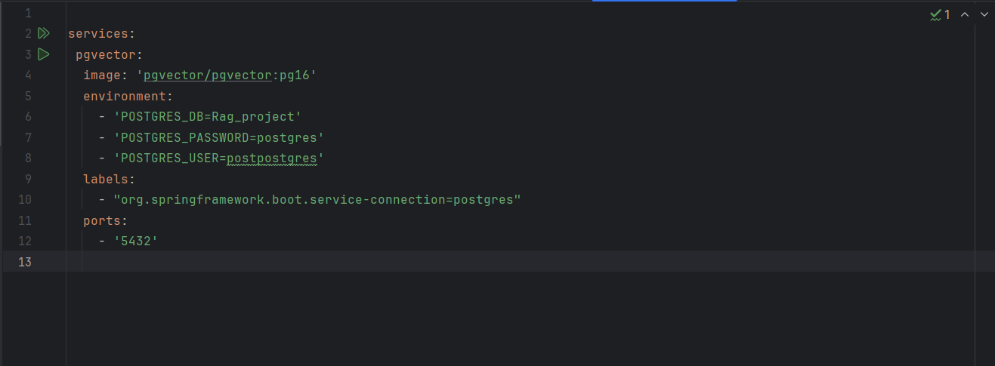
Mise en place d'une base de données vectorielle
Dans ce projet j’utilise PGvector, une extension open source pour PostgreSQL qui permet de stocker et de rechercher sur des embeddings
Notes:
Pour illustrer concrètement les concepts fondamentaux du RAG, nous allons explorer une implémentation pratique en utilisant des technologies modernes. Dans cet exemple, nous combinerons Spring AI pour orchestrer les interactions, Ollama LLaMA 3.2 en tant que modèle de langage avancé (LLM) pour générer des réponses, mxbai-embed-large comme modèle d'embedding pour transformer les données en vecteurs, et PGVector, une base de données vectorielle robuste, pour stocker et rechercher efficacement les représentations vectorielles. Ce cas pratique mettra en lumière le fonctionnement collaboratif de ces outils, du traitement des données jusqu'à la génération de réponses pertinentes et contextuelles.

Slide 25
Configuration d'un modèle d’embedding
ollama pull mxbai-embed-large
ollama run llama3.2:1b

Slide 26
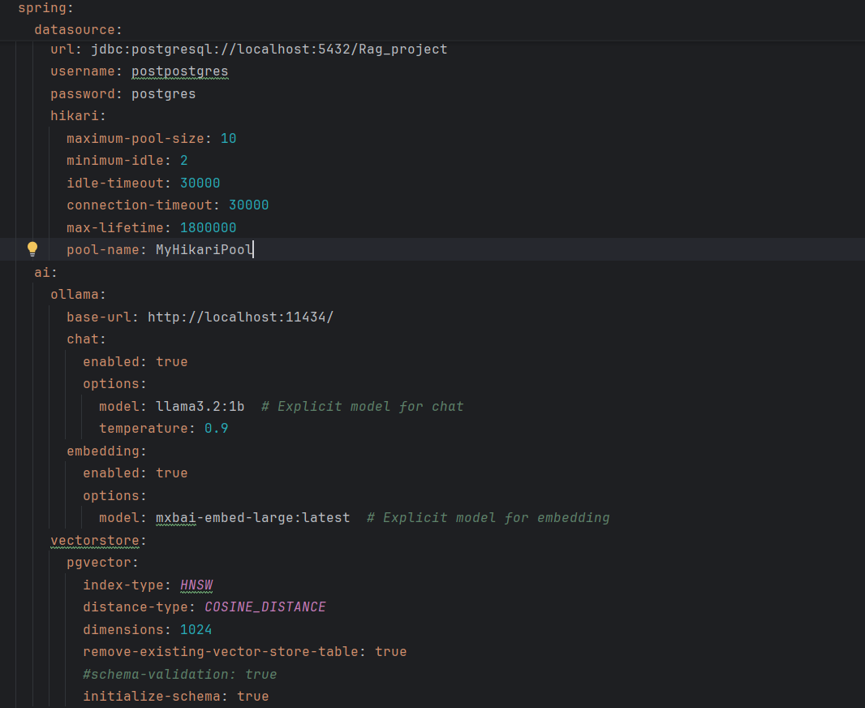
Configuration d'un modèle d’embedding
Notes:
Afin d’enregistrer les informations dans la base de données vectorielle, Spring a besoin qu’un modèle d’embedding soit configuré. En fonction du fournisseur de modèle utilisé, Spring peut configurer automatiquement un bean de type EmbeddingModel.
J’ai utilisé llama3.2 comme un modèle et mxbai-embed-large comme embedding model

Slide 27
Les dépendances utilisées
Notes:
Afin d’enregistrer les informations dans la base de données vectorielle, Spring a besoin qu’un modèle d’embedding soit configuré. En fonction du fournisseur de modèle utilisé, Spring peut configurer automatiquement un bean de type EmbeddingModel.
J’ai utilisé llama3.2 comme un modèle et mxbai-embed-large comme embedding model

Slide 28
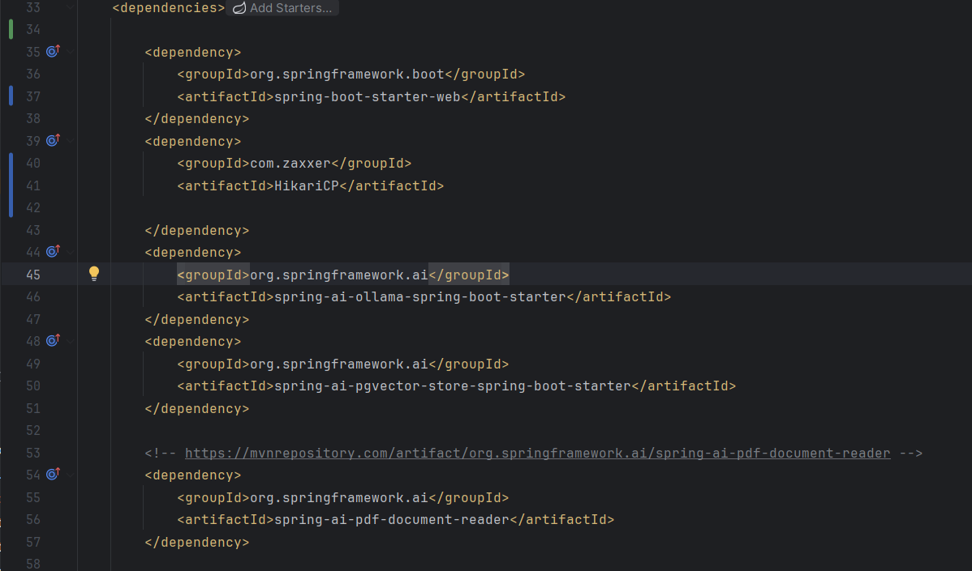
Les dépendances utilisées
Notes:
Afin d’enregistrer les informations dans la base de données vectorielle, Spring a besoin qu’un modèle d’embedding soit configuré. En fonction du fournisseur de modèle utilisé, Spring peut configurer automatiquement un bean de type EmbeddingModel.
J’ai utilisé llama3.2 comme un modèle et mxbai-embed-large comme embedding model

Slide 29
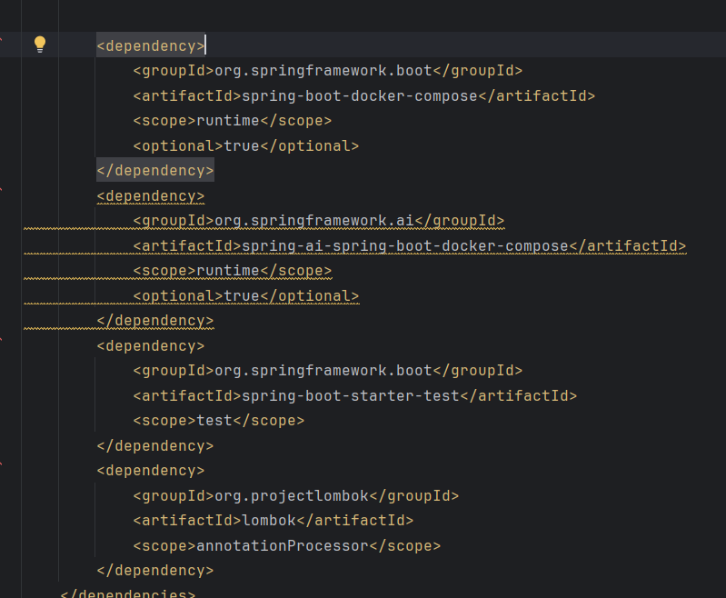
Les dépendances utilisées
Notes:
Afin d’enregistrer les informations dans la base de données vectorielle, Spring a besoin qu’un modèle d’embedding soit configuré. En fonction du fournisseur de modèle utilisé, Spring peut configurer automatiquement un bean de type EmbeddingModel.
J’ai utilisé llama3.2 comme un modèle et mxbai-embed-large comme embedding model

Slide 30
Merci de votre attention

